Slide 1
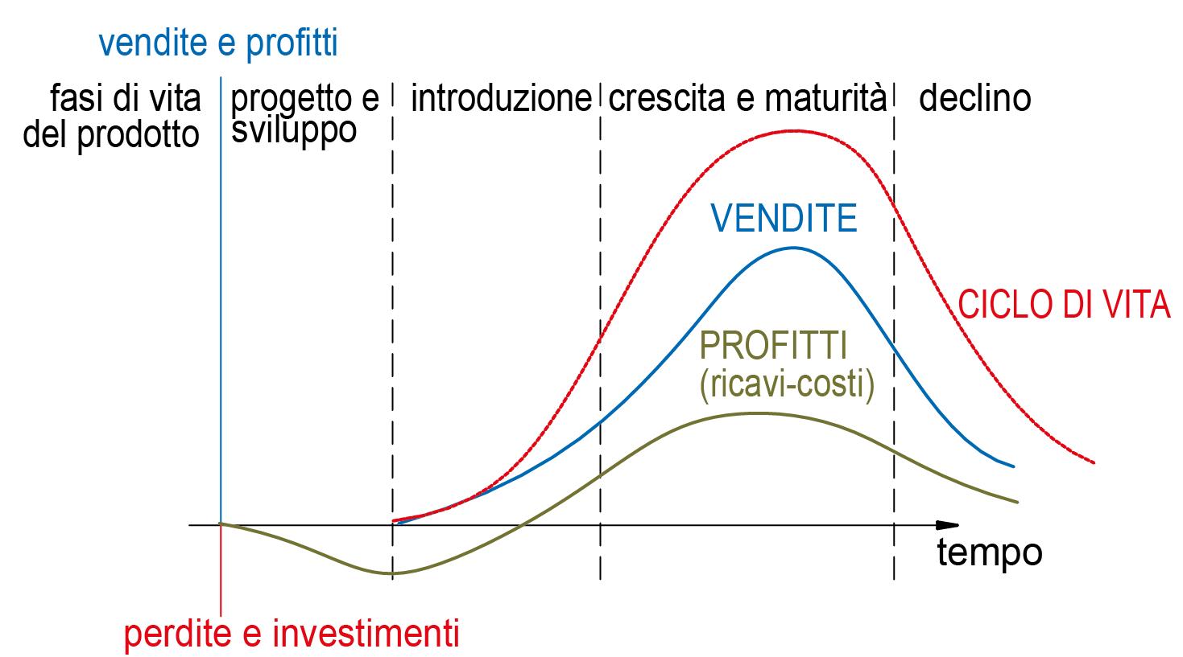
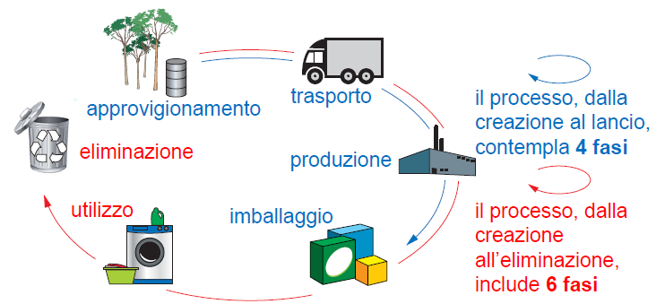
Ciclo vita del prodotto
Aspetti sociali ed ecologici
Aspetti economici e di marketing
Fasi: Direttiva 2006/42/CE
fase di vita (utilizzo):
• emissioni nocive;
• costo di trasporto;
• energia restituita
valutazione ambientale:
sviluppo sostenibile;
inquinamento;
Codice dell’Ambiente (VIA)
fine vita:
• distruzione;
• riutilizzo;
• riciclo delle parti
Insieme delle attività organizzative, gestionali
e strategiche che governano nell’azienda i flussi
di materiali e delle relative informazioni, dalle origini presso i fornitori fino alla consegna dei prodotti finiti
ai clienti e al servizio post-vendita.
Insieme degli elementi della catena di distribuzione con l’obiettivo di massima efficacia nel coordinamento fra i tre soggetti coinvolti: fornitori, clienti e distribuzione.
Supply Chain Management (SMC)
Logistica
pianificazione della domanda: gestione accurata dei quantitativi di merce commissionata ai fornitori o prodotta, per limitare i costi di magazzinaggio;
gestione della domanda: studio del mercato per condizionare la progettazione
del prodotto alle esigenze degli utilizzatori;
gestione degli ordini: studio del rapporto ottimale tra le esigenze di produzione
e le materie prime o i semilavorati;
collaborazione: con l’integrazione tra produzione, logistica e marketing
(commercializzazione);
ottimizzazione dell’utilizzo degli impianti: studio e pianificazione dell’attività produttiva, per rendere più efficace l’ammortamento con la limitazione di tempi morti e d’attesa
negli impianti di produzione
logistica industriale (business logistics): gestione del flusso dei prodotti utilizzati, dalle fonti di approvvigionamento ai clienti finali;
logistica di supporto (RAM logistics): prodotti a elevato contenuto tecnologico ed esigenze di affidabilità e manutenzione qualificata;
logistica di progetto (project logistics): operazioni di progettazione
e realizzazione delle grandi opere;
logistica dei grandi volumi (bulk logistics): spostamento di grandi quantità di materiali;
logistica di ritorno (reverse logistics): controllo dell’efficienza di materie prime, semilavorati, prodotti finiti nelle varie fasi e possibilità di recupero al termine del ciclo di vita

Slide 2
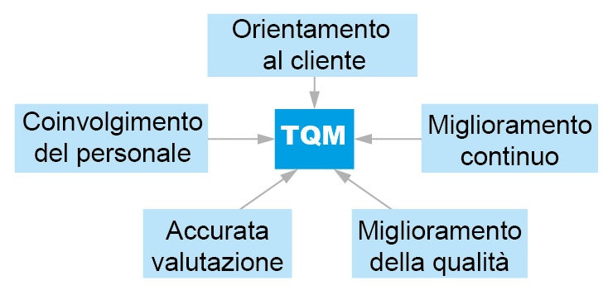
Sistema di gestione della qualità
Qualità è il grado in cui un insieme di caratteristiche intrinseche soddisfa i requisiti
(UNI EN ISO 9000:2005).
Evoluzione nella produzione dei beni di consumo
Rivoluzioni industriali | Periodo | Elementi
Prima rivoluzione | 1780-1830 | Disponibilità di fonti energetiche di origine termica (macchine a vapore)
Seconda rivoluzione | 1856-1878 | Disponibilità di materiali derivati dall’applicazione della chimica e di fonti d’energia facilmente trasportabili, come quella elettrica
Terza rivoluzione | dal 1980 | Sistemi di comunicazione e gestione dei dati. Sviluppi della microelettronica e dell’automazione
Gestione totale della qualità – TQM (Total Quality Management)
qualità costruttiva: minimo numero di difetti
e mantenimento della qualità nel tempo;
qualità tecnica: prestazioni ottimali;
qualità dei servizi: reperibilità dei pezzi di ricambio, consegna e assistenza post-vendita
Obiettivi aziendali:
fabbricare prodotti di qualità per soddisfare pienamente le esigenze dei clienti;
seguire un percorso di innovazione continua per rimanere competitivi sul mercato
Controllo di qualità (Quality Control )
Metodo statistico
strumento di analisi matematica per visualizzare
e valutare lo sviluppo del processo produttivo
variazioni del livello di qualità
cause naturali o comuni::variazioni dovute a come è stato progettato e realizzato il processo;
cause speciali: variazioni dovute a errori nei parametri, nelle misure o negli strumenti
il metodo statistico applicato al controllo del ciclo produttivo permette di evitare la produzione di oggetti che verrebbero scartati

Slide 3
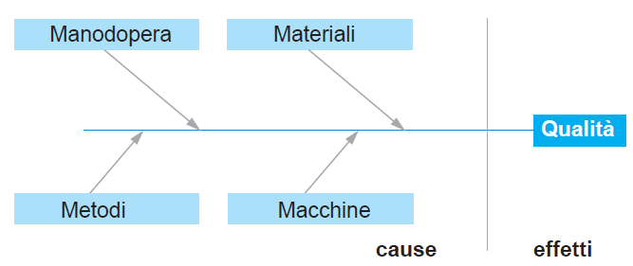
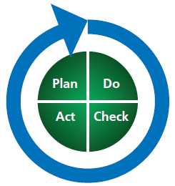
Strumenti per il controllo della qualità
Diagramma causa-effetto (o di Ishikawa)
è detto anche a lisca di pesce o delle 4M,
per il metodo di rappresentazione dei fattori che intervengono nella produzione
di un oggetto
Foglio raccolta dati
tabella che riporta i difetti incontrati nella produzione di un pezzo, analizzati in un arco temporale
Diagrammi di stratificazione
grafici a colonne con dati raccolti in gruppi omogenei allo scopo di ottenere una migliore comprensione del fenomeno in osservazione
Principio di Pareto o “legge 80/20”
la maggior parte degli effetti (≃ 80%)
è dovuta a un numero ristretto
di cause (≃ 20%)
Diagrammi di correlazione
esiste una correlazione tra due grandezze quando i valori numerici che le rappresentano aumentano o diminuiscono entrambi
Istogrammi
diagrammi a barre per una visione sintetica e completa dei dati raccolti. Rappresentano graficamente una distribuzione di frequenza delle grandezze in esame
Carte di controllo
valutazione grafica dello stato di controllo del sistema.
In ordinata riportano le caratteristiche di campioni
del prodotto, prelevati dai lotti di produzione a intervalli
di tempo definiti, e in ascisse il tempo di osservazione
Ciclo PDCA o ciclo di Deming
Organismi di normazione
Enti di accreditamento
plan (pianifica): individuazione del problema
o degli obiettivi e presentazione delle strategie;
do (fai): attuazione delle azioni pianificate;
check (controlla): misurazione e monitoraggio delle azioni intraprese per valutare eventuali scarti;
act (agisci): adozione di azioni migliorative
dei risultati raggiunti
ISO
International Organization for Standardization
UNI
Ente Nazionale Italiano di Unificazione
CASCO
Committee on Conformity Assessment
IAF
International Accreditation Forum
organismi che hanno il compito di certificare
che enti terzi siano competenti, indipendenti
e in possesso dei requisiti tecnici, organizzativi
ed etici necessari a certificare le organizzazioni
Forniscono garanzia di:
imparzialità;
indipendenza;
correttezza;
competenza;
fiducia;
internazionalità

Slide 4
Standard e certificazione
Standard
documento approvato da un ente riconosciuto, che fornisce le regole,
le linee guida o le specifiche tecniche per lo svolgimento di alcune attività
Certificazione
conformità a uno standard; assicura che
le performance diventino ripetibili
Norme
Standard relativi a:
requisiti di prodotti, processi, servizi, sistemi qualità;
requisiti per l’accreditamento di sistemi di certificazione,
degli organismi che li attuano e dei laboratori di prova;
metodi di prova per la verifica della conformità alle norme;
modalità di misura, prova e taratura di apparecchi e strumenti
utilizzati per:
qualificazione e inserimento in albi;
guida per la gestione;
certificazione e accreditamento;
esigenze contrattuali
sigle e livello di riconoscimento:
UNI o CEI: nazionale;
EN o CEN: europeo;
ISO, IEC o ITU-T: internazionale
Sistemi di Gestione
Enti di certificazione
SGQ – Sistema di Gestione per la Qualità secondo i principi UNI EN ISO 9001:2008
SGSL – Sistema di Gestione per la Sicurezza e Salute sui Luoghi di Lavoro
SGA – Sistema di Gestione Ambientale
SGSI – Sistema di Gestione per la Sicurezza delle Informazioni
ITIL – Sistema di Gestione per i Servizi nell’information technology
IQNet – The International Certification Network
CISQ – Certificazione Italiana dei Sistemi Qualità aziendali
ICIM S.p.A. – Istituto di Certificazione Industriale per la Meccanica
ACCREDIA – Ente Italiano di Accreditamento
RINA – Registro Italiano Navale
TÜV Italia – ente indipendente di certificazione e ispezione
Elenco dei componenti necessari per ottenere un prodotto.
È un archivio dati (data base) in grado di descrivere la struttura di ogni prodotto fabbricato in azienda.
Distinta base

